Slide 1
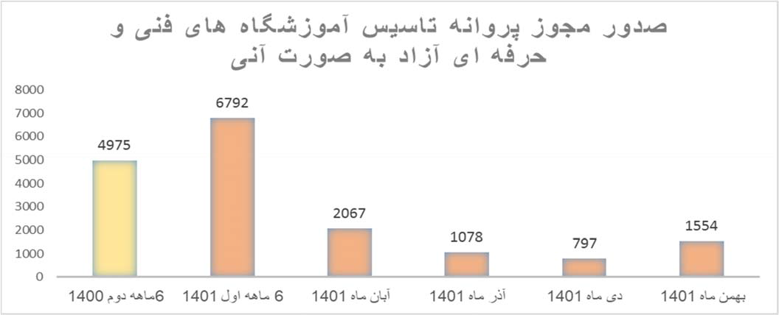
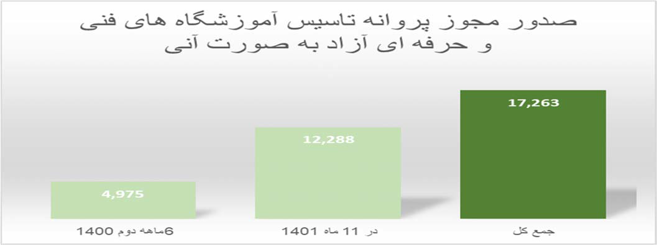
1401 هﺎﻣ ﻦﻤﻬﺑ | 1401 هﺎﻣ يد | 1401 هﺎﻣ رذآ | 1401 هﺎﻣ نﺎﺑآ | 1401 لوا ﻪﻫﺎﻣ 6 | 1400 مود ﻪﻫﺎﻣ6 | ناﻮﻨﻋ
1554 | 797 | 1078 | 2067 | 6792 | 4975 | ﺲﻴﺳﺎﺗ ﻪﻧاوﺮﭘ زﻮﺠﻣ روﺪﺻ يا ﻪﻓﺮﺣ و ﻲﻨﻓ يﺎﻫ هﺎﮕﺷزﻮﻣآ ﻲﻧآ ترﻮﺻ ﻪﺑ دازآ
ﻞﻛ ﻊﻤﺟ | 1401 هﺎﻣ 11 رد | 1400 مود ﻪﻫﺎﻣ6 | ناﻮﻨﻋ
17,263 | 12,288 | 4،975 | و ﻲﻨﻓ يﺎﻫ هﺎﮕﺷزﻮﻣآ ﺲﻴﺳﺎﺗ ﻪﻧاوﺮﭘ زﻮﺠﻣ روﺪﺻ ﻲﻧآ ترﻮﺻ ﻪﺑ دازآ يا ﻪﻓﺮﺣ

